Slide 1
系統同心圓

Slide 2
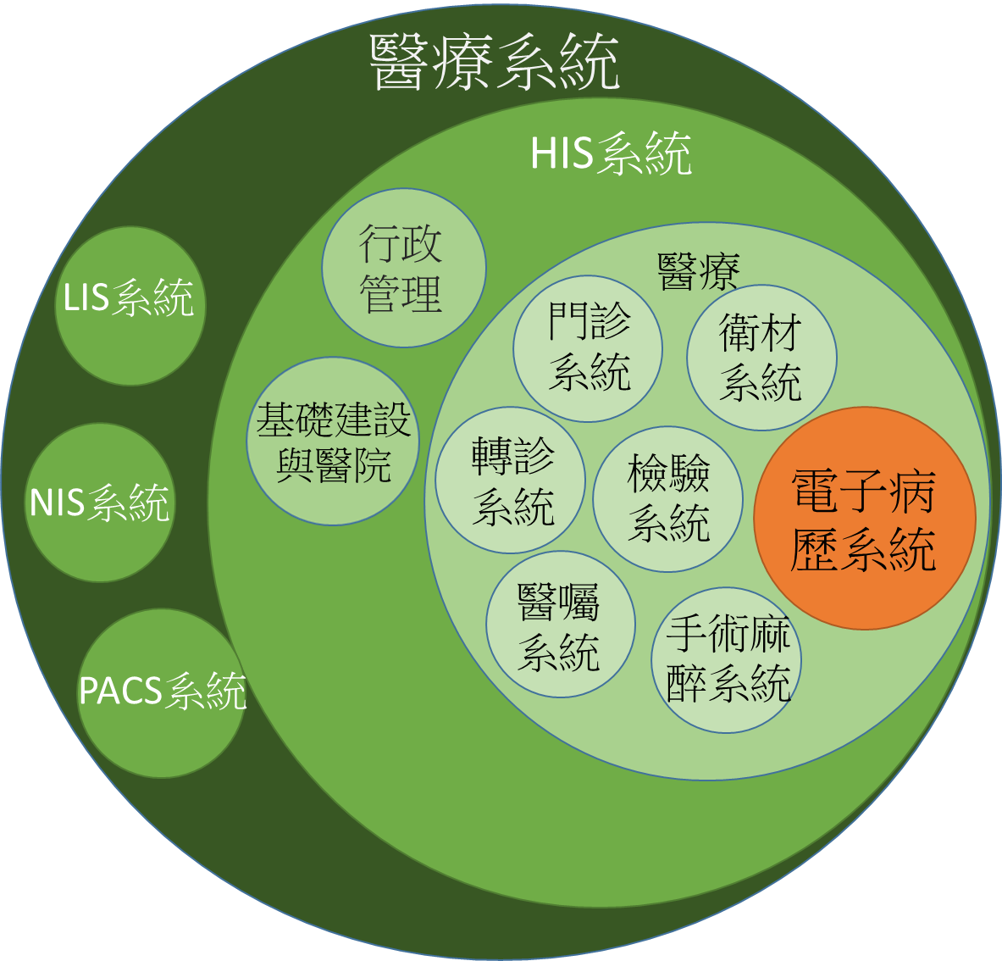
系統同心圓

Slide 3
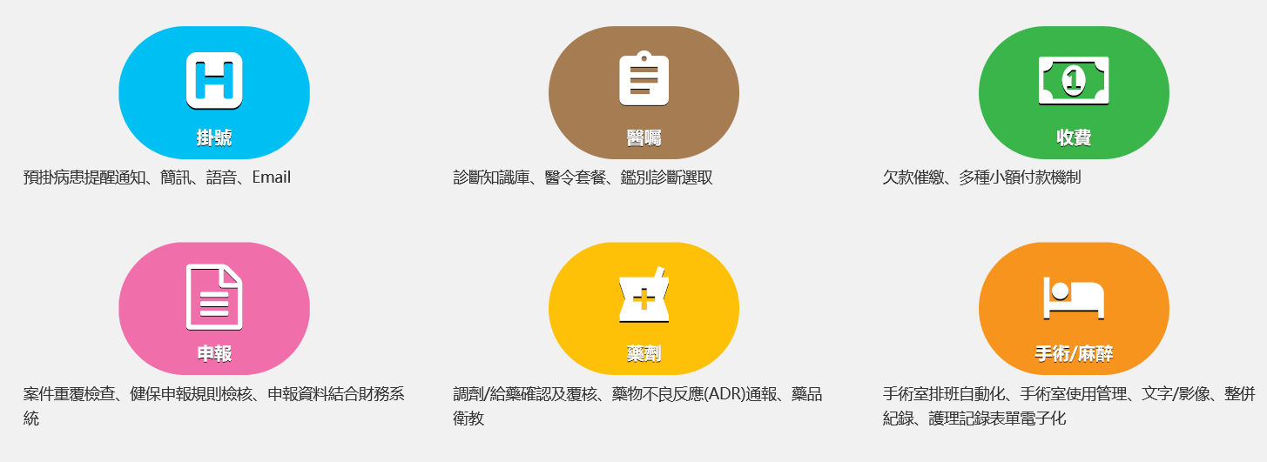
HIS系統
為醫院所屬各部門提供病人診療信息和行政管理信息的收集、存儲、處理、提取和數據交換的能力，並滿足所有授權用戶的功能需求。
功能模組:

Slide 4
HIS系統
醫療
健康保險系統
財務行政管理系統
基礎建設與醫院
資安病人安全系統
行政管理
門診系統
轉診系統
醫囑系統
電子病歷系統
決策支援系統
公衛通報監測系統
長期照護系統

Slide 5
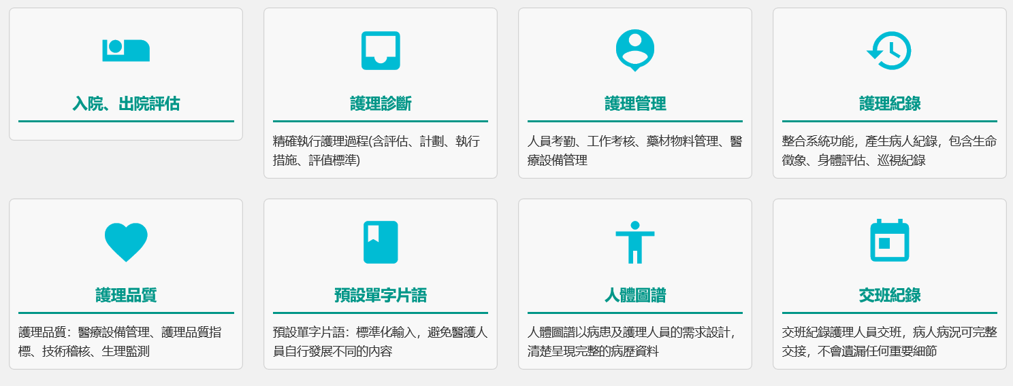
NIS系統
提供從病人入院到出院之全方位醫療照護計劃服務，推動護理記錄資訊化，標準電腦化片語輸入與簡單親和操作介面，提升病房照護的效益。
功能模組:

Slide 6
其他系統
LIS：專為醫院檢驗科設計的一套信息管理系統，能將實驗儀器與計算機組成網絡，以智能化、自動化和規範化方式管理。有助於提高檢驗質量。
PACS：隨著數字成像技術、計算機技術和網絡技術的進步而迅速發展起來的、旨在全面解決醫學圖像的獲取、顯示、存 貯、傳送和管理的綜合系統。

